Slide 1

HỆ THỐNG VẬN HÀNH NỘI BỘ HAST · PHIÊN BẢN THỰC CHIẾN
CẨM NANG BỎ TÚI HƯỚNG DẪN TÁC NGHIỆP
QUY TRÌNH THAO TÁC CƠ BẢN & LƯU Ý SỐNG CÒN DÀNH CHO CBNV KỸ THUẬT, KẾ TOÁN & KINH DOANH
LEAFLET 01: KTV HIỆN TRƯỜNG [👉 /ktv Mobile]
LEAFLET 02: VĂN PHÒNG ĐIỀU PHỐI [👉 /admin (Sổ CT & Kho)]
5 Bước thao tác, xử lý hầm mất sóng 4G & 3 điều cấm
Bắt buộc mã máy, gợi ý giám định, Telegram & PO nháp
LEAFLET 03: KẾ TOÁN HÀNH CHÍNH [👉 /admin (Kanban)]
LEAFLET 04: PHÒNG KINH DOANH [👉 /kho-thue]
4 Cột Kanban, xuất M-invoice 32 cột, BBBG, ĐNTT & Tuổi nợ
Tra cứu máy sẵn sàng, đọc 3 màu trạng thái & ký HĐ
💡 In từng tờ Leaflet A4 dán tại bàn làm việc hoặc lưu ảnh vào điện thoại để tra cứu thao tác hàng ngày

Slide 2
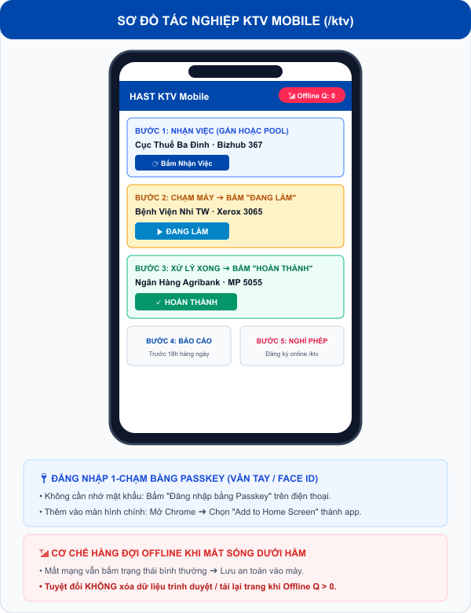
HƯỚNG DẪN TÁC NGHIỆP
ROLE: KTV (SMARTPHONE)
LEAFLET 01: DÀNH CHO KỸ THUẬT VIÊN HIỆN TRƯỜNG
1
Đăng nhập 1-chạm & Nhận việc
BẮT ĐẦU NGÀY
Truy cập hast-services.vercel.app/ktv. Đăng nhập bằng Vân tay / Face ID (Passkey). Vào tab "Công việc": thấy phiếu đích danh hoặc bấm "Nhận việc" từ Pool chung.
2
Đến nơi: Bấm nút "ĐANG LÀM"
CHẠM MÁY KHÁCH
Ngay khi chạm tay vào máy khách hàng, bắt buộc bấm "Đang làm" để app kích hoạt bộ đếm giờ lead-time đo lường năng suất xử lý thực tế.
3
Xử lý xong: Bấm nút "✓ HOÀN THÀNH"
TRƯỚC KHI VỀ
Kiểm tra vật tư/mực đã thay chuẩn chỉnh. Bấm "Hoàn thành" trước khi rời máy để hệ thống tự động trừ kho và chuyển dữ liệu sang Kế toán.
4
Báo cáo ngày (trước 18h) & Nghỉ phép
HÀNH CHÍNH
Cuối ngày vào tab "Báo cáo ngày" gửi vắn tắt kết quả. Khi cần nghỉ phép/ốm, chuyển tab "Nghỉ phép" đăng ký để văn phòng duyệt trực tuyến.
⛔ 3 ĐIỀU TUYỆT ĐỐI CẤM KỴ CỦA KTV HIỆN TRƯỜNG:
• KHÔNG bấm "Hoàn thành" khi chưa rời khách (tránh trừ kho và đẩy HĐ sớm).• KHÔNG nhận việc hộ người khác bằng tài khoản của mình (sai lệch KPI & lead-time).• KHÔNG xóa dữ liệu web / tải lại trang khi đang có hàng đợi Offline Q > 0 dưới hầm.

Slide 3
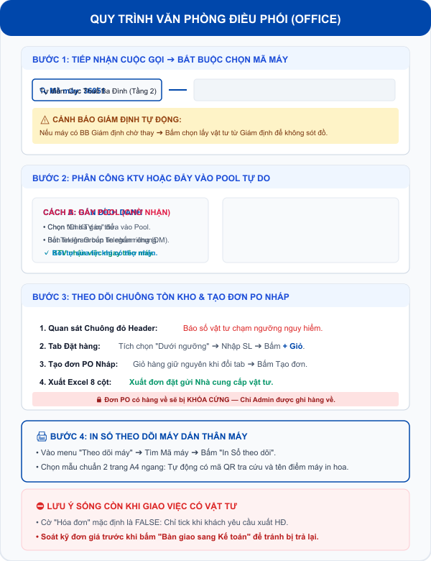
HƯỚNG DẪN TÁC NGHIỆP
ROLE: TECH_ADMIN · STAFF
LEAFLET 02: DÀNH CHO VĂN PHÒNG ĐIỀU PHỐI KỸ THUẬT
1
Tiếp nhận cuộc gọi: Bắt buộc chọn Mã máy
TẠO PHIẾU
Gõ mã máy (VD: 36051) ➔ Hệ thống tự điền tên khách và địa chỉ. Nếu máy có Biên bản giám định chờ thay ➔ Bấm "Lấy theo Giám định" để tự động gợi ý linh kiện.
2
Cơ chế Giao việc: Gán đích danh hoặc Pool
ĐIỀU PHỐI
Gán đích danh cho KTV (bắn DM riêng). Hoặc chọn "Chưa gán" để đẩy vào Pool chung (bắn group Telegram, bot tự động sửa lại tin nhắn khi có thợ bấm nhận).
3
Xem Chuông cảnh báo & Tạo PO Đặt hàng
KHO & MUA HÀNG
Nhìn Chuông đỏ trên Header để thấy vật tư chạm ngưỡng. Vào tab Đặt hàng: Lọc "Dưới ngưỡng" ➔ Nhập SL ➔ Bấm "+ Giỏ" ➔ Bấm "Tạo đơn PO Nháp" ➔ Xuất Excel gửi NCC.
4
In Sổ bảo trì & Xuất Báo giá 4 trang
HỖ TRỢ MÁY
Tại "Theo dõi máy" ➔ Tìm máy ➔ Bấm "In Sổ theo dõi" (2 trang A4 ngang có mã QR). Nếu làm báo giá thay đồ: Xuất Word .docx 4 trang (gốc + 3 cạnh tranh +3/5/6%).
⛔ 3 ĐIỀU TUYỆT ĐỐI CẤM KỴ CỦA VĂN PHÒNG ĐIỀU PHỐI:
• Mọi phiếu có vật tư: Cờ Hóa đơn mặc định là FALSE. Không tự ý tick nếu khách chưa đòi HĐ.• KHÔNG gõ tay tên khách hàng nếu máy đã có trên hệ thống (bắt buộc tìm theo Mã máy).• KHÔNG tự ý ghi nhận hàng về kho (quyền riêng của Admin để bảo vệ số tồn thực tế).

Slide 4
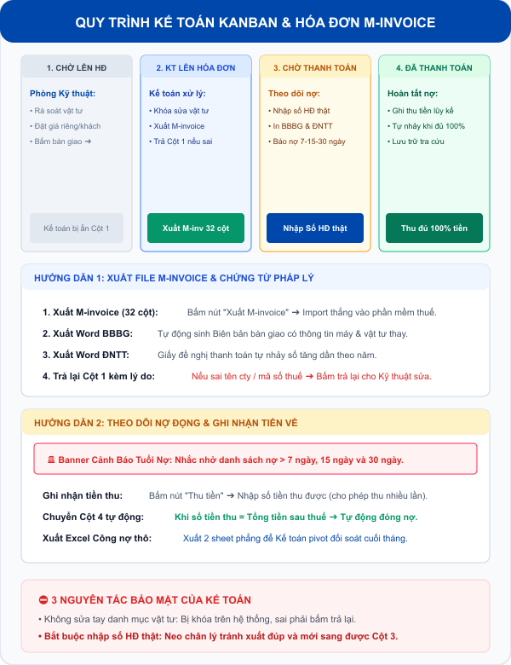
HƯỚNG DẪN TÁC NGHIỆP
ROLE: KTHC (KẾ TOÁN)
LEAFLET 03: DÀNH CHO KẾ TOÁN HÀNH CHÍNH
1
Nhận bàn giao tại Cột 2 "KT lên HĐ"
KIỂM TRA DỮ LIỆU
Soát kỹ Tên công ty, MST, Email, Đơn giá vật tư. Nếu thông tin sai/thiếu ➔ Bấm "Trả lại Cột 1 kèm lý do" để Kỹ thuật sửa (phiếu ở Cột 2 đã bị khóa cứng sửa vật tư).
2
Xuất file Excel M-invoice 32 cột & Word
XUẤT CHỨNG TỪ
Bấm nút "Xuất M-invoice (32 cột)" ➔ Import trực tiếp vào phần mềm M-invoice. Đồng thời bấm nút xuất Word "Biên bản bàn giao" và "Đề nghị thanh toán" in ký gửi khách.
3
Nhập Số HĐ thật ➔ Sang Cột 3 "Chờ thanh toán"
CHỐT SỐ HÓA ĐƠN
Sau khi có số hóa đơn điện tử chính thức từ M-invoice ➔ Bấm nút "Nhập số HĐ" (VD: 0012489) ➔ Thẻ tự động chuyển sang Cột 3. Cơ chế neo số HĐ ngăn chặn xuất đúp 100%.
4
Ghi nhận tiền thu ➔ Cột 4 "Đã thanh toán"
THU HỒI CÔNG NỢ
Quan sát Banner đỏ trên Header để đòi nợ quá hạn > 7, 15, 30 ngày. Bấm "Thu tiền" ghi nhận lũy kế. Khi thu đủ 100% ➔ Thẻ tự động nhảy sang Cột 4 Đã thanh toán.
⛔ 3 ĐIỀU TUYỆT ĐỐI CẤM KỴ CỦA KẾ TOÁN HÀNH CHÍNH:
• KHÔNG sửa tay tên/giá vật tư khi thẻ ở Cột 2 (dữ liệu đã khóa, sai bấm Trả Cột 1).• Bắt buộc nhập số HĐ thật mới sang được Cột 3 (tránh xuất trùng đúp hóa đơn).• KHÔNG ghi nhận thu tiền vượt quá tổng giá trị sau thuế của phiếu.

Slide 5
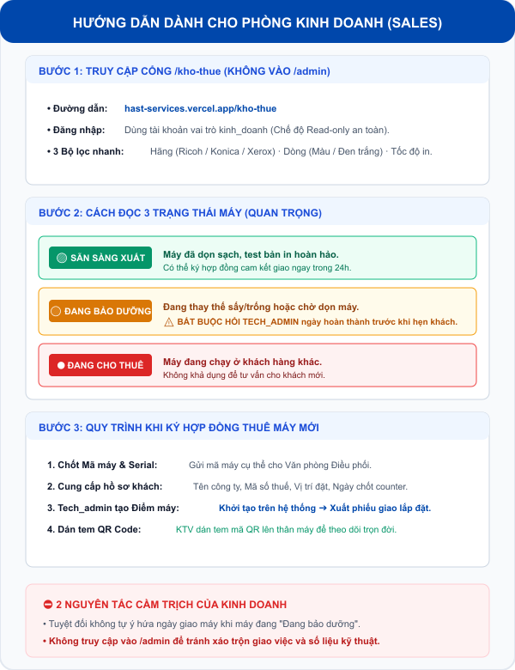
HƯỚNG DẪN TÁC NGHIỆP
ROLE: KINH_DOANH (SALES)
LEAFLET 04: DÀNH CHO PHÒNG KINH DOANH
1
Truy cập cổng chuyên biệt /kho-thue
TRUY CẬP
Đăng nhập vào link hast-services.vercel.app/kho-thue bằng tài khoản kinh_doanh (Chế độ Read-only bảo vệ dữ liệu). Tuyệt đối KHÔNG đăng nhập vào /admin.
2
Lọc danh mục máy thuê theo nhu cầu
TRA CỨU
Dùng bộ lọc nhanh: Chọn Hãng (Ricoh / Konica / Xerox) · Dòng máy (Màu / Đen trắng) · Tốc độ in để tìm chính xác model phù hợp với yêu cầu khách hàng.
3
Đọc chuẩn 3 màu trạng thái máy
TÌNH TRẠNG MÁY
🟢 Sẵn sàng xuất: Máy đã test đẹp, giao ngay trong 24h · 🟡 Đang bảo dưỡng: Đang thay đồ, HỎI TECH_ADMIN ngày xong · 🔴 Đang cho thuê: Không khả dụng.
4
Bàn giao khi ký xong Hợp đồng mới
BÀN GIAO MÁY
Chốt model & Seri máy ➔ Gửi thông tin công ty, MST, ngày chốt counter cho Tech_admin để tạo Điểm máy trên app và in dán tem QR code lên thân máy.
⛔ 2 ĐIỀU TUYỆT ĐỐI CẤM KỴ CỦA PHÒNG KINH DOANH:
• KHÔNG tự ý cam kết ngày giao máy khi máy đang "Đang bảo dưỡng" (chưa hỏi Tech_admin).• KHÔNG tìm cách vào link /admin để tránh xáo trộn giao diện và phân quyền kỹ thuật.

Slide 6
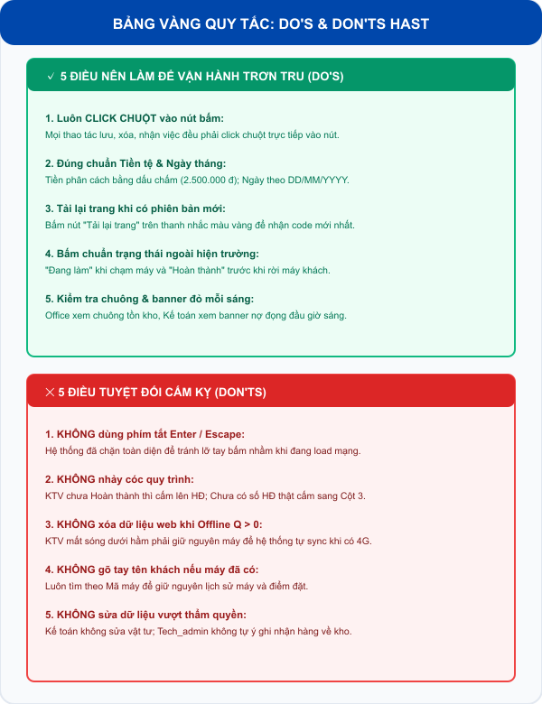
KỶ LUẬT HỆ THỐNG
ROLE: TOÀN BỘ CBNV HAST
LEAFLET 05: BẢNG VÀNG QUY TẮC BẮT BUỘC (DO'S & DON'TS)
✓ 3 QUY TẮC VÀNG BẮT BUỘC THỰC HIỆN (MUST-DO):
1. Luôn CLICK CHUỘT vào nút bấm: Hệ thống đã chặn phím Enter/Esc để chống bấm nhầm khi đang load mạng. Mọi thao tác bắt buộc phải click chuột.2. Chuẩn hóa Tiền & Ngày tháng: Tiền tệ luôn phân tách hàng nghìn bằng dấu chấm (2.500.000 đ); Ngày tháng luôn là DD/MM/YYYY (dùng DateField).3. Tải lại trang khi có bản mới: Khi thấy thanh thông báo vàng "Có phiên bản mới từ máy chủ" ➔ Click "Tải lại trang" ngay để cập nhật tính năng mới.
✕ 3 ĐIỀU TUYỆT ĐỐI CẤM KỴ (NEVER-DO):
1. KHÔNG nhảy cóc quy trình: KTV chưa bấm Hoàn thành thì cấm lên HĐ; Chưa có số HĐ thật từ M-invoice thì cấm chuyển sang Chờ thanh toán.2. KHÔNG gõ tay nếu đã có mã máy: Khi tạo phiếu giao việc, luôn tìm theo Mã máy để hệ thống tự load khách hàng và giữ trọn lịch sử sửa chữa.3. KHÔNG can thiệp dữ liệu chéo phòng ban: Kế toán không sửa vật tư kỹ thuật; Văn phòng không tự ghi nhận hàng về; Kinh doanh không tự vào /admin.

Slide 7
TỔNG KẾT ĐƯỜNG DẪN TRUY CẬP & HỖ TRỢ KỸ THUẬT NỘI BỘ
KỸ THUẬT HIỆN TRƯỜNG (KTV)
hast-services.vercel.app/ktv
Đăng nhập bằng Vân tay / Face ID (Passkey). Add to Home Screen để dùng như app gốc. Nhận việc ➔ Đang làm ➔ Hoàn thành ➔ Báo cáo ngày.
VĂN PHÒNG KỸ THUẬT & KHO (TECH_ADMIN / STAFF)
hast-services.vercel.app/admin
Sổ công tác, Theo dõi máy, Kho hàng. Bắt buộc chọn Mã máy khi tạo phiếu, xem chuông cảnh báo tồn kho và tạo đơn đặt hàng PO nháp.
KẾ TOÁN HÀNH CHÍNH (KTHC)
hast-services.vercel.app/admin (Tự động vào Kanban Hóa đơn)
Chuyên biệt Bảng Kanban Hóa đơn. Xuất M-invoice 32 cột, xuất Word BBBG/ĐNTT, nhập số HĐ thật, theo dõi tuổi nợ và ghi nhận thu tiền.
PHÒNG KINH DOANH (KINH_DOANH)
hast-services.vercel.app/kho-thue
Tra cứu danh mục máy photocopy sẵn sàng cho thuê / CPC. Phân biệt rõ máy xanh (Sẵn sàng) vs máy vàng (Bảo dưỡng). Cấm truy cập /admin.
HỆ THỐNG VẬN HÀNH HAST — ĐÚNG DỮ LIỆU TỪ ĐẦU NGUỒN · VẬN HÀNH CHUẨN XÁC TỪNG GIÂY PHÚT

